Slide 1
Tiết 35 - Bài 20:
Sông và hồ
Nước ngầm và băng hà(tt)

Slide 2
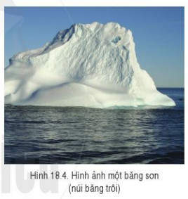
3. Băng hà
Băng hà chiếm 10% diện tích lục địa của Trái Đất. 99% khối lượng băng hà nằm tại Châu Nam Cực và đảo Grơn – len, 1% còn lại phân bố rải rác trên núi cao của các lục địa.

Slide 3
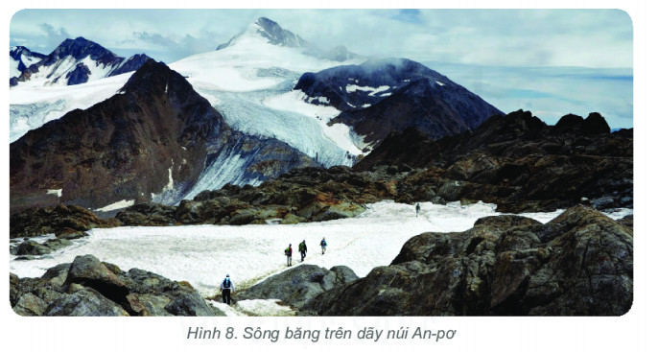
3. Băng hà
Băng hà chiếm 10% diện tích lục địa của Trái Đất. 99% khối lượng băng hà nằm tại Châu Nam Cực và đảo Grơn – len, 1% còn lại phân bố rải rác trên núi cao của các lục địa.

Slide 4
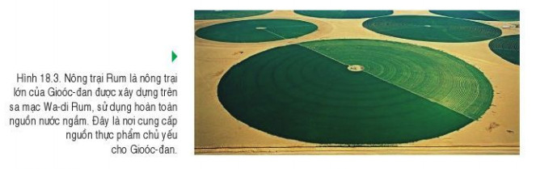
3. Băng hà
- Băng hà góp phần điều hòa nhiệt độ trên Trái Đất, cung cấp nước cho các dòng sông.
- Chiếm 70% trữ lượng nước ngọt trên Trái Đất và ít bị ô nhiễm.

Slide 5
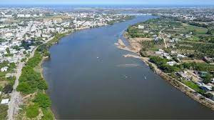
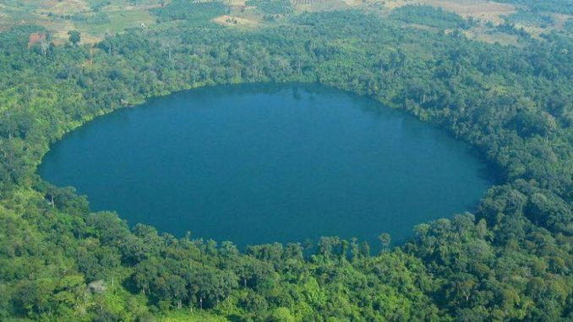
Luyện tập
Em hãy quan sát 2 hình ảnh bên cạnh, cho biết sự khác nhau giữa Sông và Hồ?
Sông và hồ khác nhau như thế nào?

Slide 6
Sự khác nhau giữa Sông và Hồ
Nội dung | Sông | Hồ
Khái niệm | Là dòng chảy tự nhiên thường xuyên và liên tục, tương đối ổn định trên bề mặt lục địa. | Là những khoảng nước đọng tương đối rộng và sâu trong đất liền.
Cấu tạo | Gồm nhiều bộ phận: lưu vực, hạ lưu, chi lưu,… tạo thành hệ thống song. | Cấu tạo đơn giản hơn.
Diện tích | Có lưu vực xác định | Thường không có diện tích nhất định

Slide 7

Vận dụng
Trong vai một người tổ chức cho bạn bè một chuyến du lịch dọc theo sông Hồng để thăm làng gốm Bát Tràng em sẽ tổ chức cho các bạn mình đi vào thời gian nào trong năm ? Giải thích tại sao đi vào mùa đó ?

Slide 8
Chuẩn bị ở nhà
Bài 21: Biển và đại dương –SGK 163
Tìm hiểu trước bài ở nhà! Tìm kiếm các thông tin, tranh ảnh chuẩn bị cho bài học.

